Slide 1


Slide 2
کمیته های اخلاق بالینی

Slide 4
کميته هاي اخلاق بالينی
کميته هاي اخلاق بالينی به عنوان نهاد سياست گذار، ناظر و تصميم ساز و با هدف افزایش ميزان رعایت استانداردهاي اخلاق حرفه اي در ارائه خدمات سلامت در محيط هاي بالينی به ویژه بيمارستان ها تشکيل می شوند.
فلسفه وجودي کميته هاي اخلاق بالينی، تأمين، حفظ و ارتقاي اعتماد ميان ارائه کنندگان و گيرندگان خدمات سلامت و "پاس داري از حقوق بيمار و ارائه کنندگان خدمت و ارتقاي اخلاق سازمانی" است.

Slide 5
اهم اهداف کميته هاي اخلاق بالينی
توجه به اصول و ارزش هاي انسانی - اسلامی در ارائه خدمات سلامت
آگاه سازي مردم از حقوق و مسئوليت هاي اجتماعی
پاس داشت کرامت انسانی و حقوق بيماران مندرج در منشور حقوق بيمار جمهوري اسلامی ایران و پایش، نظارت و ارزیابی آن در چارچوب نظام سامانمند
کمک به حل چالش هاي اخلاقی در محيط هاي بالينی بيمارستان
ارتقاء آگاهی و حساسيت اخلاقی همه ذينفعان نسبت به جنبه هاي اخلاقی ارائه خدمات سلامت
تأمين و حفظ و ارتقاء اعتماد متقابل بين گيرندگان و ارائه دهندگان خدمات سلامت
حفظ اعتبار و شهرت بيمارستان به عنوان یک نهاد اجتماعی اخلاق مدار
ترویج مفاهيم تعهد حرفه اي

Slide 6
سطوح کميته هاي اخلاق بالينی
کميته ملی اخلاق بالينی مستقر در معاونت درمان وزارت بهداشت، درمان و آموزش پزشکی
کميته هاي اخلاق بالينی دانشگاهی مستقر در دانشگاه ها ودانشکده هاي علوم پزشکی کشور
کميته هاي اخلاق بالينی مستقر در مراکز ارائه خدمات سلامت به ویژه بيمارستان ها

Slide 7
کميتۀ ملّی اخلاق بالينی
کميتۀ ملّی اخلاق بالينی بالاترین مرجع سياست گزاري و تصميم گيري در مورد مسایل اخلاق بالينی
هدایت و نظارت بر کميته هاي دانشگاهی و بيمارستانی
تدوین دستورالعمل ها و راهنماهاي اخلاق بالينی
ارائۀ مشاوره به کميته هاي دانشگاهی اخلاق بالینی

Slide 8
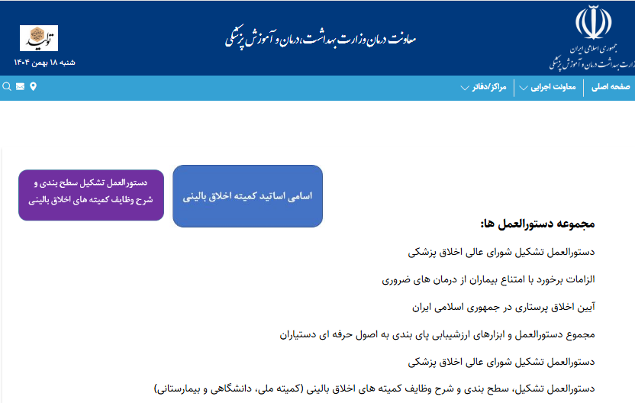

Slide 10
موارد صلا حيت کميته هاي دانشگاهي
بررسی و تأیيد تأسيس کميته هاي اخلاق بيمارستانی
نظارت بر عملکرد کميته هاي اخلاق بيمارستانی
رسيدگی به اعتراض نسبت به تصميمات کميته هاي اخلاق بيمارستانی
پاسخ به پرسش ها و حمایت و توانمندسازي کميته هاي اخلاق بيمارستانی
نظارت بر فعاليت هاي کميته هاي اخلاق بيمارستانی
برنامه ریزي براي آموزش و توانمندسازي همه حرفه مندان، کارکنان رده هاي مختلف، اعضاي هيات علمی، و دانشجویان دوره هاي بالينی در زمينۀ اخلاق بالينی

Slide 11
موارد صلا حيت کميته هاي دانشگاهي
7- تدوین و اجراي برنامۀ راهبردي و عملياتی جهت ارتقاء رعایت استانداردهاي اخلاقی در محيط هاي بالينی تحت نظر معاونت درمان دانشگاه
8- برنامه ریزي براي اجراي سياست هاي کميته ملی اخلاق بالينی
9- دادن گزارش دوره اي به کميته ملی اخلاق بالينی
10- حمایت از پژوهش هاي مربوط به حوزه اخلاق بالينی

Slide 14
وظايف کميته اخلاق بيمارستاني
الف) برنامه ريزي و راهبري
ب) پايش و نظارت
ج) آموزش و پژوهش
د) ارائه خدمت

Slide 15
وظايف کميته اخلاق بيمارستاني
الف) برنامه ريزي و راهبري
تدوین و اجراي برنامه ارتقاء رعایت استانداردهاي اخلاق بالينی در بيمارستان
مميزي اخلاقی ضوابط بيمارستان به لحاظ رعایت موازین اخلاق حرفه اي
تدوین، مميزي و بهبود خط مشی ها، فرآیندها و دستورالعمل هاي اخلاقی و نظارت بر اجراي آن
پيشنهاد راه حل هایی براي توزیع عادلانه منابع و ارائه پيشنهاد به سایر بخش هاي مرتبط

Slide 16
وظايف کميته اخلاق بيمارستاني
ب) پايش و نظارت
بررسی گزارش هاي مرتبط با سنجه هاي حقوق بيمار در اعتباربخشی بيمارستان و ارائه بازخورد مناسب
بررسی گزارش هاي مرتبط با وضعیت رعایت ضوابط اخلاق حرفه اي از سوي حرفه مندان در بيمارستان و ارائه بازخورد مناسب
بررسی گزارش هاي مرتبط با شکایات وارده مرتبط با اخلاق حرفه اي در بيمارستان و ارائه بازخورد مناسب
پایش رعایت حقوق آزمودنی ها در پژوهش هاي جاري در بيمارستان
پایش وضعيت مدیریت تعارض منافع در بيمارستان
نظارت بر حسن اجراي منشور حقوق بيماران

Slide 17
وظايف کميته اخلاق بيمارستاني
ج) آموزش و پژوهش
آموزش اخلاق حرفه اي به فراگيران و کليه ي شاغلين بيمارستان
برنامه ریزي، اجرا و ارزیابی برنامه آموزش اخلاق حرفه اي براي فراگيران و ارائه دهندگان خدمات سلامت در بيمارستان متناسب با نيازسنجی هاي انجام شده
آشنا کردن بيماران و همراهان آنها با حقوق و تکاليف خود در بيمارستان
انجام و حمایت از پژوهش هاي مرتبط با اخلاق حرفه اي و حقوق بيمار

Slide 18
وظايف کميته اخلاق بيمارستاني
د) ارائه خدمت
ارائه مشاوره اخلاقی به مدیریت و حرفه مندان بيمارستان در برخورد با چالش ها و کشمکش هاي اخلاقی
ارائه مشاوره اخلاق بالينی به بيماران و همراهان آنها در تصميم گيري
ارائه مشاوره به حرفه مندان
ارائه مشاوره در بررسی پرونده هاي تخلفات اخلاق حرفه اي ارجاعی از واحدهاي مختلف بيمارستان

Slide 20
در صورت صلاحدید اعضا، براي هر جلسه از صاحبان برجستۀ برخی سمت هاي اجرایی یا تخصص هاي بالينی، علوم پایه، روانشناسان، متوليان امور اعم از دولتی یا مردم نهاد، نمایندگان اقليت هاي دینی یا مهاجرین و... به عنوان مشاور جهت ارائۀ نظرات و بدون حق رأي دعوت به عمل خواهد آمد.

Slide 21
کميته اخلاق بيمارستاني
دبيرخانه کميته اخلاق بيمارستاني :
به منظور حسن کارکرد، رئيس بيمارستان، یک نفر آشنا به اخلاق پزشکی را به عنوان دبير کميته منصوب می کند .
وظایف دبير کميتۀ سازمانی عبارت است از:
.1 تنظيم دستورکار، صورت جلسات، دعوت و حضور و غياب اعضا، تعيين و دعوت از مشاوران، مکاتبات و أخذ
فرم امضا شده، بيان تعارض یا اشتراک منافع اعضا.
.2 ادارة امور مالی کميته.
تبصره: در صورتی که دبير کميته از اعضاي کميتۀ اخلاق بيمارستانی انتخاب شده باشد، در جلسات کميته حق رأي خواهد داشت.

Slide 24
با تشکر از حسن توجه شما

